Slide 1
Phantom
Project 'Phantom'
Oplossing voor hernieuwbare energie
Pagina 1

Slide 2
Projectdoelen
Bieden van hernieuwbare energie voor kleine locaties
Een duurzaam alternatief voor het klimaat
Alternatief voor zonnepanelen
Pagina 2

Slide 3

Planning
Stage: 4/11/24 - 15/11/24
Presentatie: 19/11
Data verwerking & opslaan: 6/12
Eerste test:
→ Automatisch data opslaan
→ Hardware klaar
Echte opstelling: 17/01
Eerste concept van het eindrapport : 01/04 .
Einddatum: 23/05 Presentatie van het eindresultaat.
Pagina 3

Slide 4
Projectteam en Rollen
Johnatan:
uitlezen van sensor software
updates verzenden
Dries:
Hardware configuratie
opstelling
stroomvoorziening
Nicky:
Data-analyse
Opslag
xmsl
Pagina 4

Slide 5
Extra Overwegingen
Risicoanalyse:
- Mogelijke risico's en hoe deze te mitigeren.
Benodigdheden:
- Wat is er nodig voor het project (hardware, software, tijd, etc.)?
Verantwoording:
- Hoe en wanneer worden beslissingen genomen?
Pagina 5

Slide 6
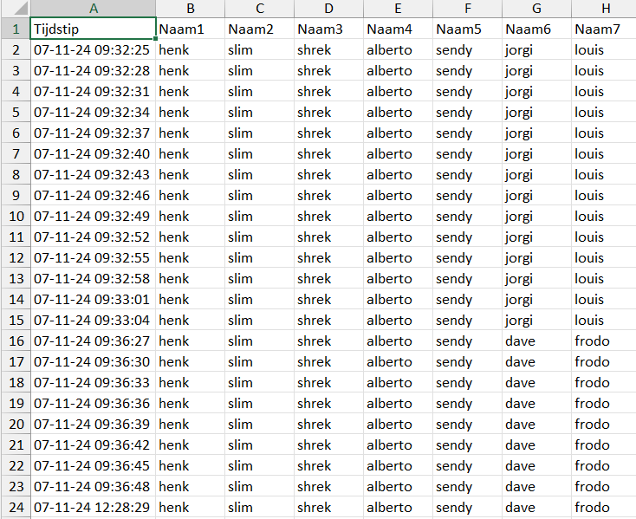
Voorbeeld van het databestand
Pagina 6

Slide 7
Werkverdeling en Werkbelasting
Uitleg over hoe de werkbelasting gelijk verdeeld is:
- Elke teamlid heeft een duidelijk toegewezen rol met verantwoordelijkheden.
Communicatie: Regelmatige teammeetings om de voortgang te bespreken.
Pagina 7

Slide 8
Data Verzameling en Analyse
Data-verzamelingsmethoden
Analyse van windsnelheid (bijv. 6.1 m/s, 2.1 m/s)
Pagina 8

Slide 9
Presentatie en Eindrapport
Voorbereiding van PowerPoint-presentatie
Eindrapport van projectresultaten
Overzicht van uitkomsten en uitdagingen
Pagina 9

